Slide 1
Estándares EBAU tratados
Comenta el ámbito territorial y características de cada sistema de repoblación, así como sus causas y consecuencias.

Slide 2
Conceptos EBAU tratados
Alfonso VI.
Batallas de Las Navas de Tolosa.
Fernando III el Santo.
Jaime I.
Compromiso de Caspe.
Conflicto remensa.

Slide 3
Cronología
Edad Media: (415 d.C. – 1492 d.C.)
Visigodos (415 d.C. – 711 d.C.).
Al-Ándalus (711 d.C. – 1492 d.C.).
Reinos cristianos (722 d.C. – 1492 d.C.).

Slide 4
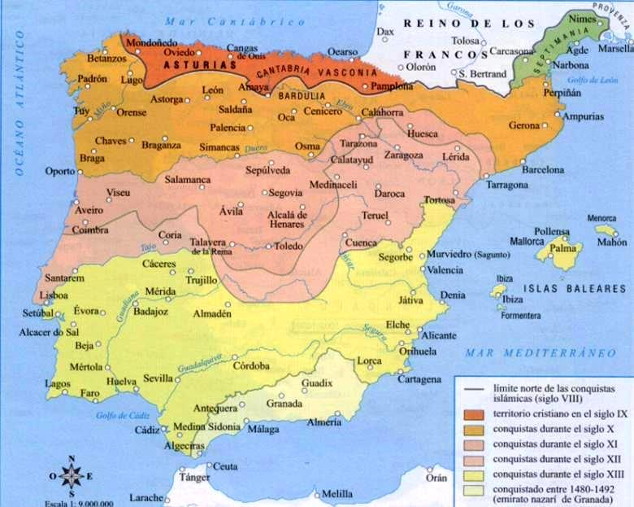
Se denomina Reconquista al proceso de avance de los territorios cristianos durante la Edad Media a costa de los musulmanes. Paralelamente, se vivió un proceso de repoblación o ocupación cristiana del territorio.
Estos procesos duraron desde 722 (formación del primer reino cristiano) a 1492 (conquista del último reino musulmán). De hecho, la repoblación podría llevarse más allá puesto que después de la conquista se produjo la expulsión de los moriscos.

Slide 5
Los primeros núcleos de resistencia cristiana.
Núcleo oriental: reino de Pamplona, condados aragoneses y condados catalanes.
Núcleo occidental: reino astur-leonés.

Slide 6
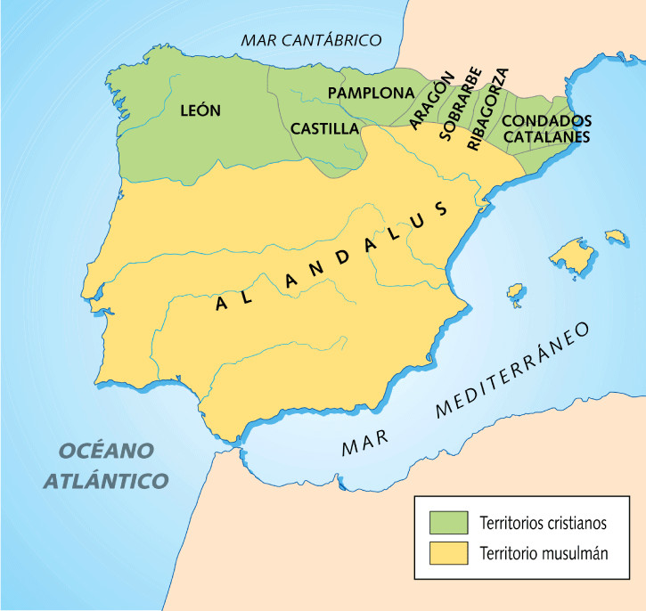
Núcleo
aragonés
Núcleo
navarro
Núcleo astur-leonés
La Reconquista arrancó en cuatro núcleos (o para simplificarlo, núcleos occidental y oriental).
Núcleo occidental
Núcleo oriental
Núcleo
catalán

Slide 7
Los primeros núcleos de resistencia cristiana.
Núcleo occidental: reino astur-leonés.

Slide 8
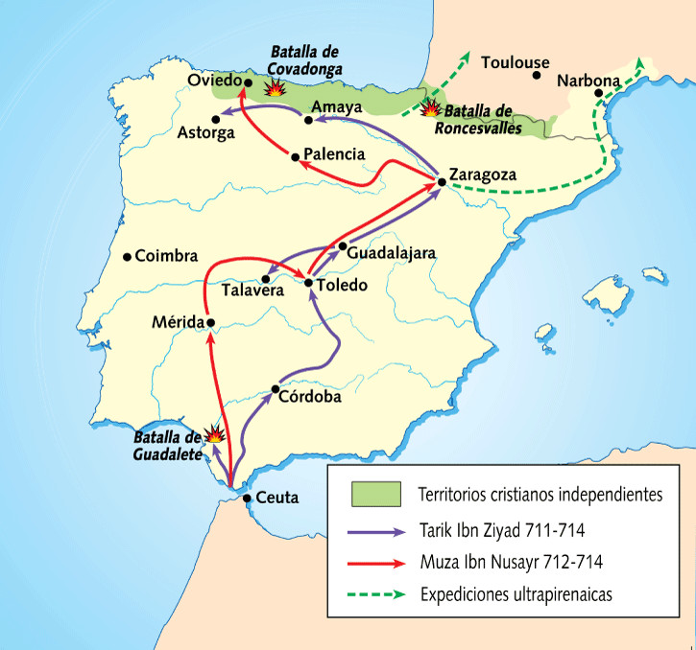
La fulminante conquista musulmana afectó a toda Hispania con la excepción de las montañas del norte donde algunos visigodos se refugiaron junto a los siempre indomables astures, cántabros y vascones.

Slide 9
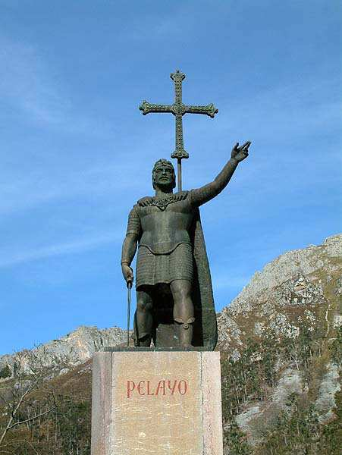
El primer núcleo organizado de resistencia a los musulmanes surgió en torno a las actuales Asturias y Cantabria. A partir de ese momento los historiadores hablan del inicio de la Reconquista.
Pelayo es considerado el primer rey de la Reconquista
(a partir del año 722)

Slide 10
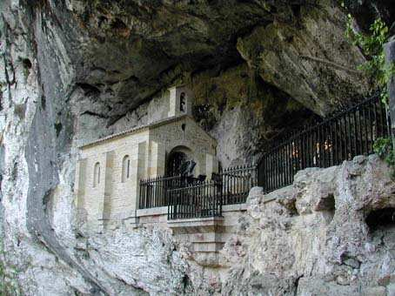
La tradición cuenta que fue en torno a los lagos de Covadonga donde surgió ese primer núcleo de resistencia.

Slide 11
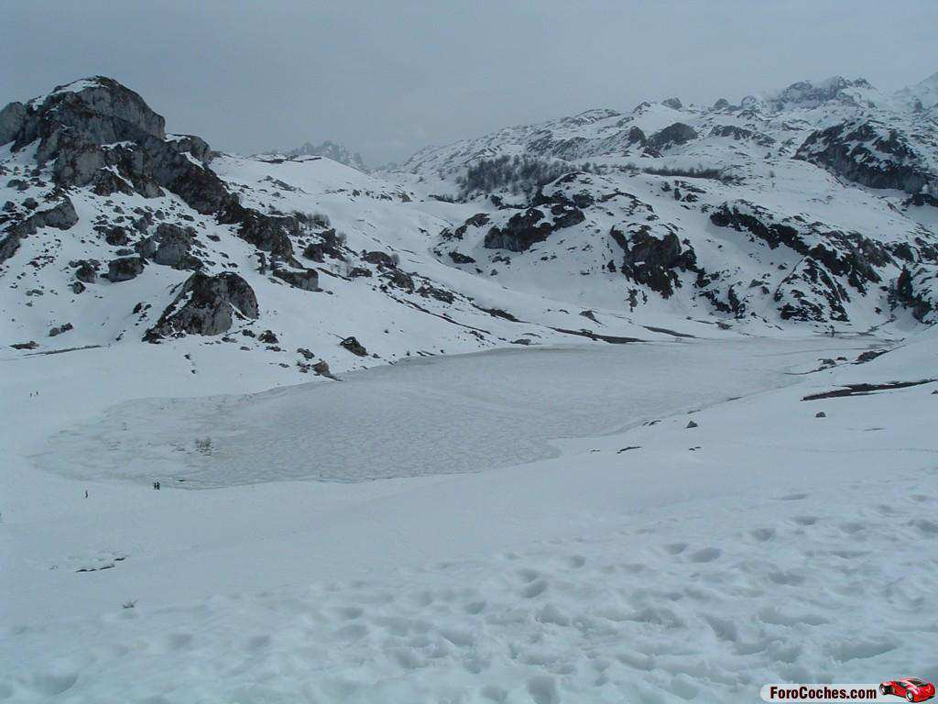

Slide 12
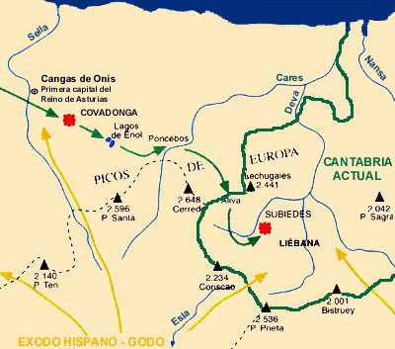
La victoria cristiana en la batalla de Codavonga marca el inicio de la Reconquista.
La propaganda cristiana lo vendería más tarde como una gran victoria, aunque la realidad debió ser mucho más modesta.

Slide 13
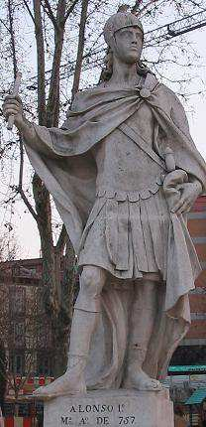
El verdadero forjador del reino de Asturias fue Alfonso I (739-757), hijo del poderoso duque Pedro de Cantabria

Slide 14
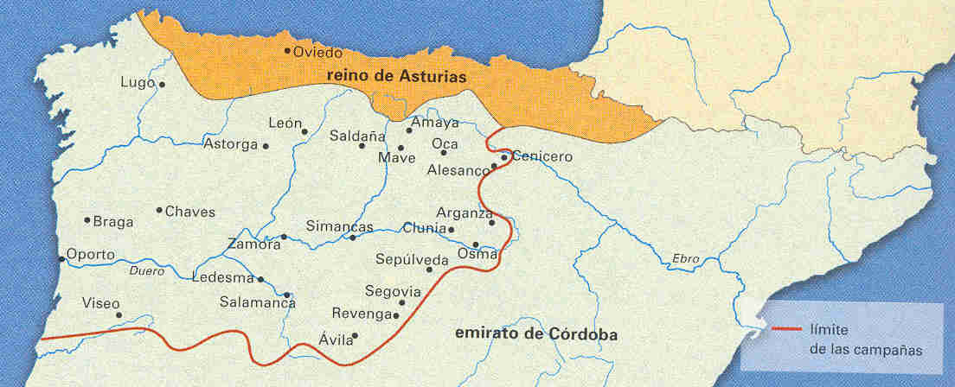
El reino de Asturias con Alfonso I
(739-757)
Los espacios al norte de la línea roja contaban con muy poca presencia musulmana y se cree que debían estar bastante despobladas.

Slide 15
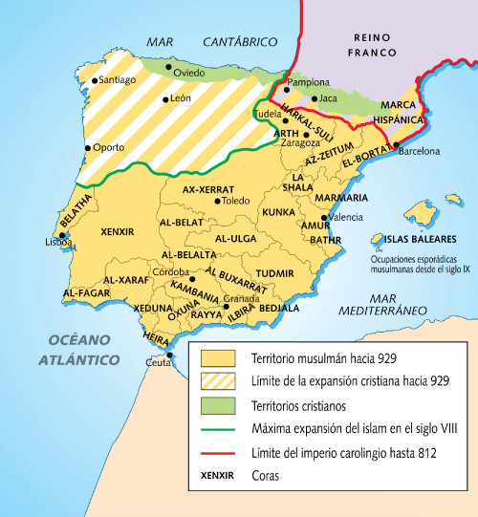
A mediados del siglo VIII los musulmanes habían abandonado prácticamente Galicia, el norte de Portugal y la submeseta norte. Además, a finales de dicho siglos los francos se habían establecido una barrera defensiva en el noreste.

Slide 16
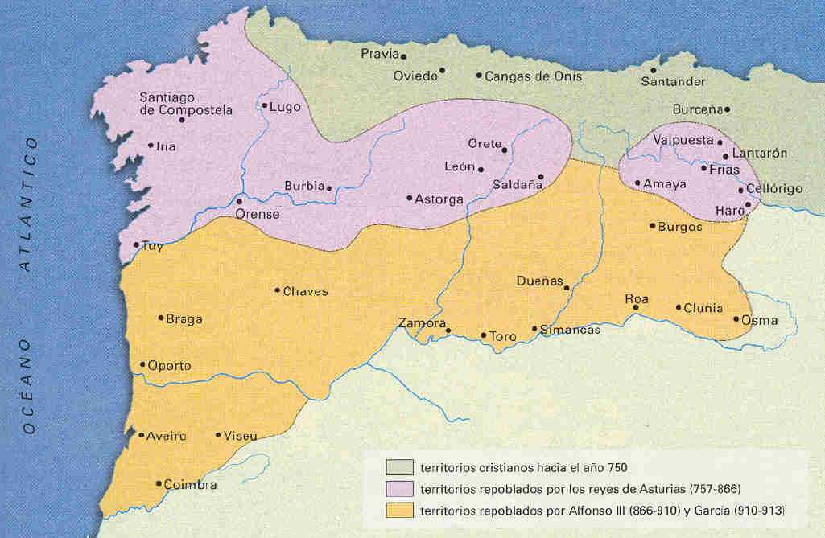
El reino de Asturias creció hacia el sur. Poco a poco reconquistaron y repoblaron estos territorios.

Slide 17
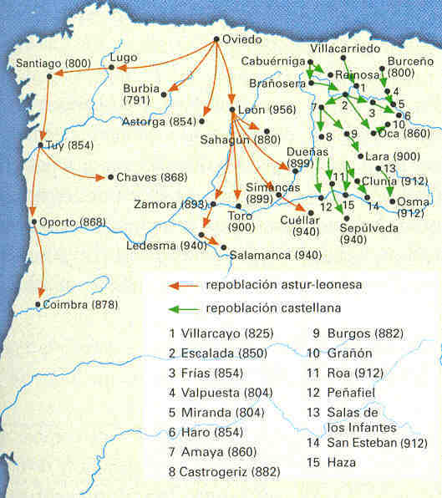
856
Fechas de repoblación de algunas localidades importantes.

Slide 18
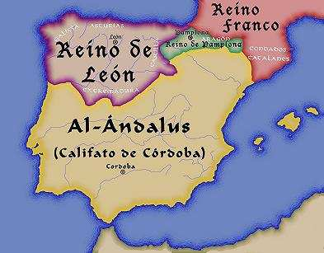
En el año 913 la capital del este reino pasa de Oviedo a León. A partir de entonces se habla del reino de León.
El reino de León va a ser el más importante durante los siglos X XI y XII, si bien poco a poco cobra protagonismo el condado de Castilla que formaba parte del reino de León.

Slide 19
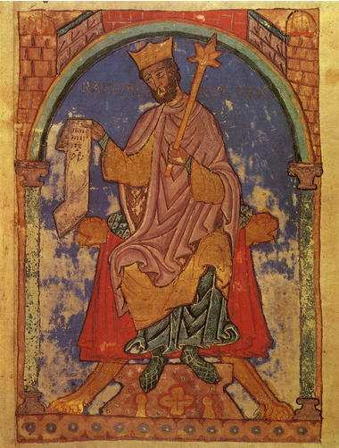
El reino de León consiguió en esta época frenar a duras penas al poderoso califato de Córdoba.
En el año 939 una coalición de reyes cristianos comandada por Ramiro II de León (931-951) lograba una gran victoria frente a un inmenso ejército dirigido por el mismísimo Abderramán III.

Slide 20
Los primeros núcleos de resistencia cristiana.
Núcleo oriental: reino de Pamplona, condados aragoneses y condados catalanes.

Slide 21
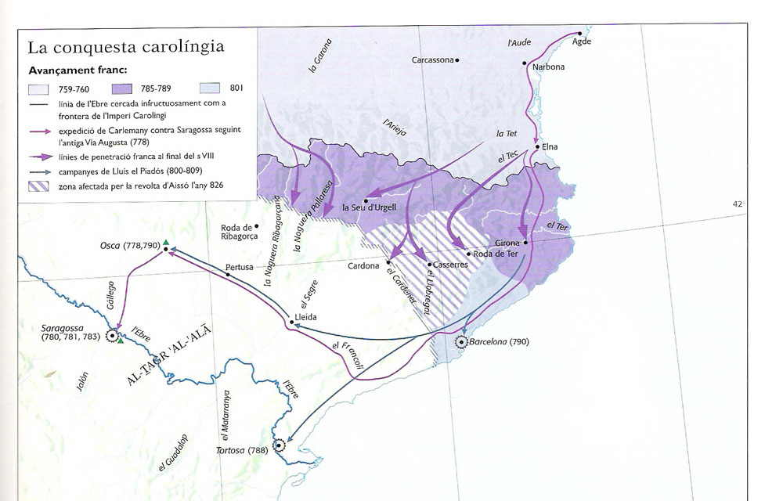
En la parte noroeste la resistencia al islam la encabezaron los francos.

Slide 22
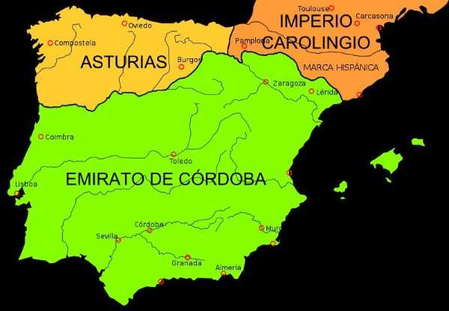
Nacía así la marca hispánica dentro del Imperio carolingio de Carlomagno.

Slide 23
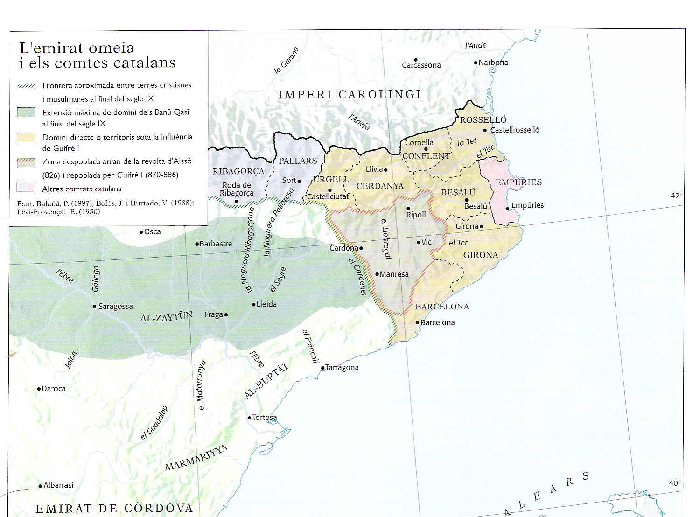
Esta marca estaría divida en condados.

Slide 24
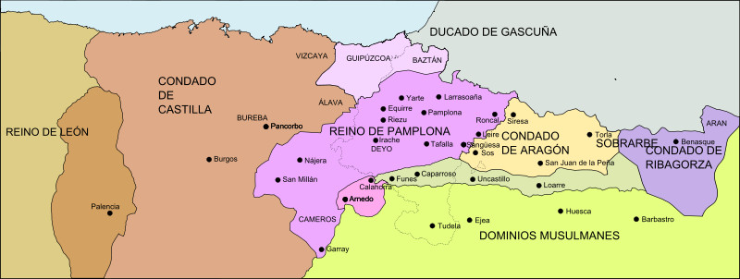
En la frontera entre asturianos y carolingios la influencia franca fue efímera y optaron por depender de los musulmanes durante el siglo IX. A partir del siglo X se convierte en un pequeño reino independiente, el reino de Navarra o Pamplona.

Slide 25
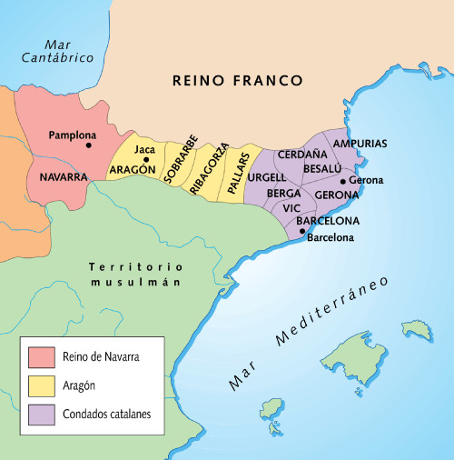
Más al este la influencia carolingia será mayor. Los condados más próximos en Navarra no tardarán en actuar con independencia. Son los conocidos como condados aragoneses.

Slide 26
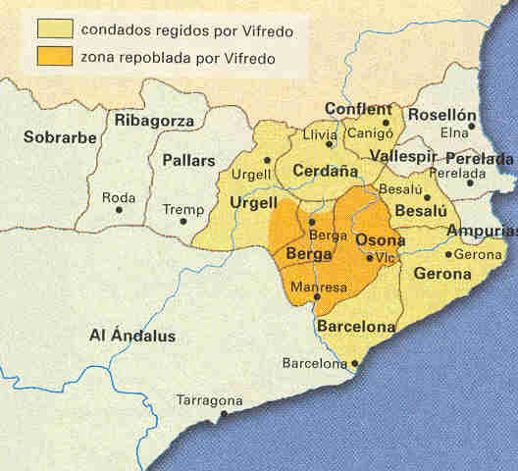
En la parte oriental, Wifredo el Velloso se convertiría a finales del siglo IX en el noble más importante de la zona mientras el poder carolingio se desvanecía. En conjunto a estos condados más orientales se los conoce como condados catalanes.

Slide 27
Etapas de la Reconquista y la repoblación.
Hasta el siglo XI: hasta el Duero y norte del Ebro. Presura o aprisio.
XI y XII: Interior. Repoblación concejil y órdenes militares.
XIII: Andalucía y este. Repartimientos.
XV: Granada.

Slide 28
Fase I
Hasta el siglo XI: hasta el Duero y norte del Ebro. Presura o aprisio.

Slide 29
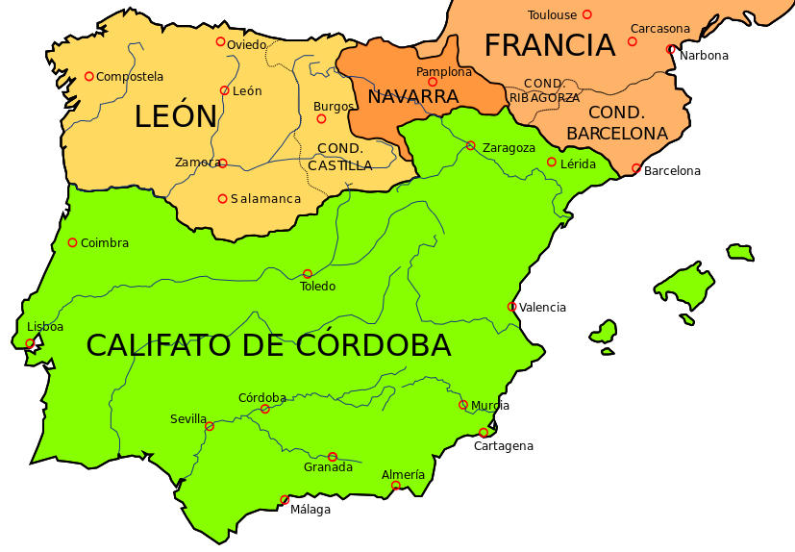
Hacia el año 1000, esta era la situación. Como puedes ver, los reinos cristianos no podían compararse en poderío con el califato cordobés.

Slide 30
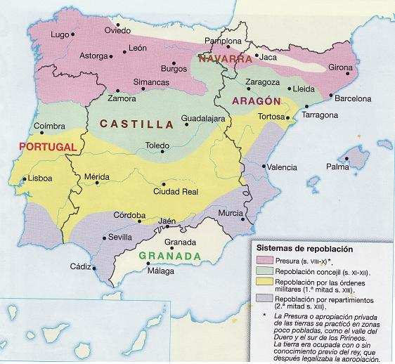
Hasta el siglo XI una forma frecuente de repoblación fue la presura (en León) o aprisio (en la parte oriental).
Simplificando mucho, la presura consiste en que las tierras se ocupan espontáneamente, ya sea por campesinos libres, señores o monasterios. Sin embargo, también era frecuente que esa ocupación se realizara por orden de un rey. Este tipo de repoblación se asocia a pequeñas propiedades de hombres libres.

Slide 31
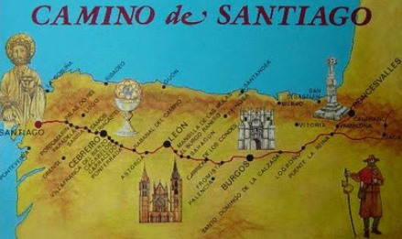
De todos modos, es una visión demasiado simplista puesto que también aparecen propiedades mayores y una evolución.
Un error frecuente es pensar en la repoblación por fases y ya está. Esta siguió después del siglo XI, aunque con formas diferentes a la presura.
Será ya una repoblación más urbana. El Camino de Santiago fue un foco esencial de crecimiento urbano.

Slide 32
Fase II
XI y XII: Interior. Repoblación concejil y órdenes militares.
En los apuntes aparecen en dos fases para entenderlas mejor, pero tienen que ver con la misma fase de la Reconquista.

Slide 33
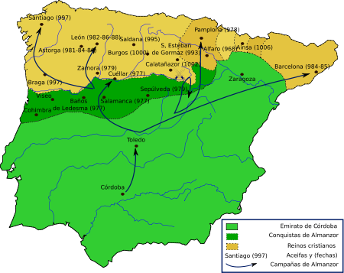
Al empezar el siglo XI los territorios cristianos hispanos pasaban por momentos difíciles por los ataques de Almanzor.
Ataques de Almanzor a los reinos cristianos.

Slide 34
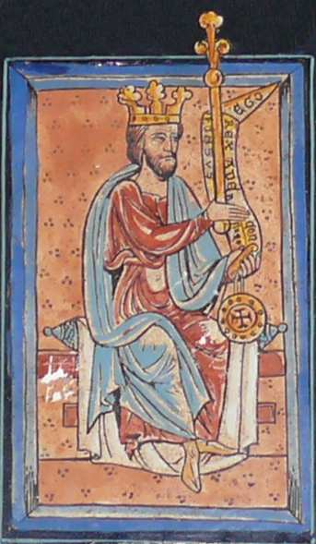
La muerte de Almanzor y de su hijo Abd al-Malik dejó la vía libre a los reinos cristianos que pronto pasaron a la ofensiva.
Al igual que ocurría en otros reinos, en esta época los reyes empiezan a ganar poder. El nacimiento de la monarquía feudal leonesa se puede atribuir a Alfonso V de León (999-1028) que en el año 1017 concede a la ciudad de León unas leyes (el llamado Fuero de León).

Slide 35
Navarra, de reino predominante a su marginación
(XI-XV)

Slide 36
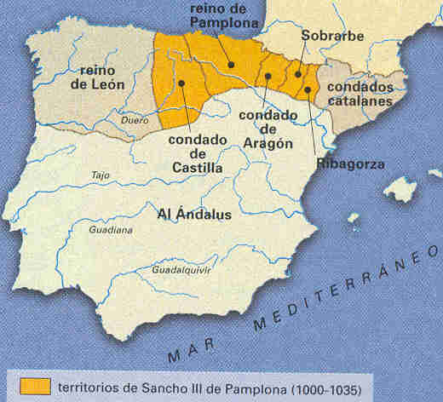
El reino de Navarra se convirtió con Sancho III en el siglo XI en el más importante de la Península.

Slide 37
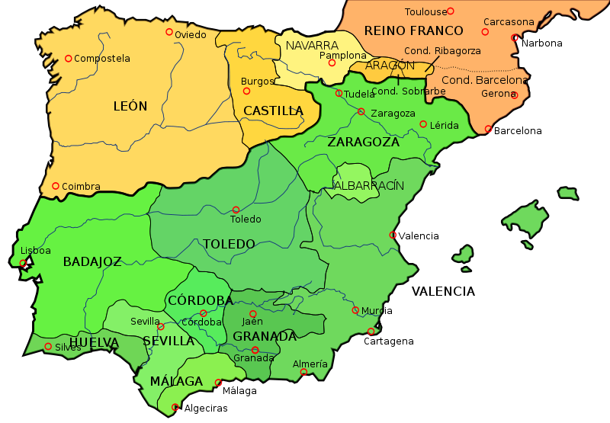
Sancho III no pudo mantener unido ese importante reino de Navarra a su muerte.
Fernando
Ramiro
Por matrimonio, Sancho se había convertido en conde de Castilla, título éste que a su muerte en 1035 pasó a manos de su hijo Fernando. Dicho condado pertenecía al rey de León.
García Sánchez
Aragón lo recibió Ramiro, hijo ilegítimo de Sancho, mientras que Navarra lo heredó García Sánchez, el primogénito legítimo.

Slide 38
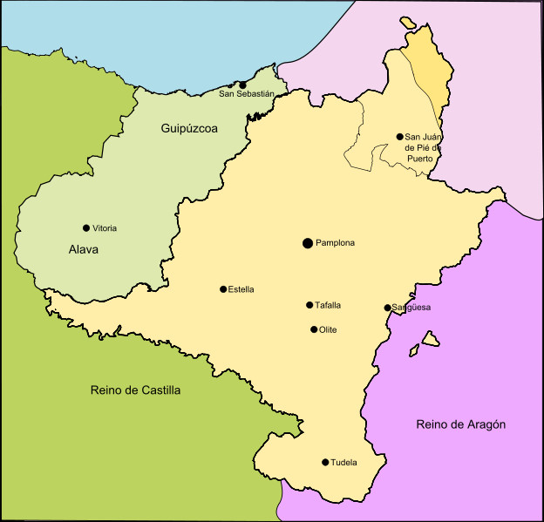
A partir de entonces Navarra quedaría encajonada entre reinos cristianos pasando a ocupar una importancia menor en la reconquista y bajo la influencia de Aragón, Francia y Castilla.
Hacia 1200 el Reino de Navarra perdía la mayor parte del País Vasco y de La Rioja a manos de Castilla.
Este reino mantendrá su independencia hasta que en 1515 es integrado en la corona castellana.

Slide 39
El reino de León como el principal reino cristiano y el surgimiento de los reinos de Castilla y Portugal
(XI-XII)

Slide 40
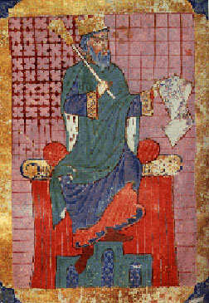
En León nacería una nueva dinastía en el año 1038, la dinastía Navarra.
Fernando I (1038-1065) introdujo la dinastía Navarra. Fernando consigue que los reinos musulmanes le paguen un fuerte tributo.

Slide 41
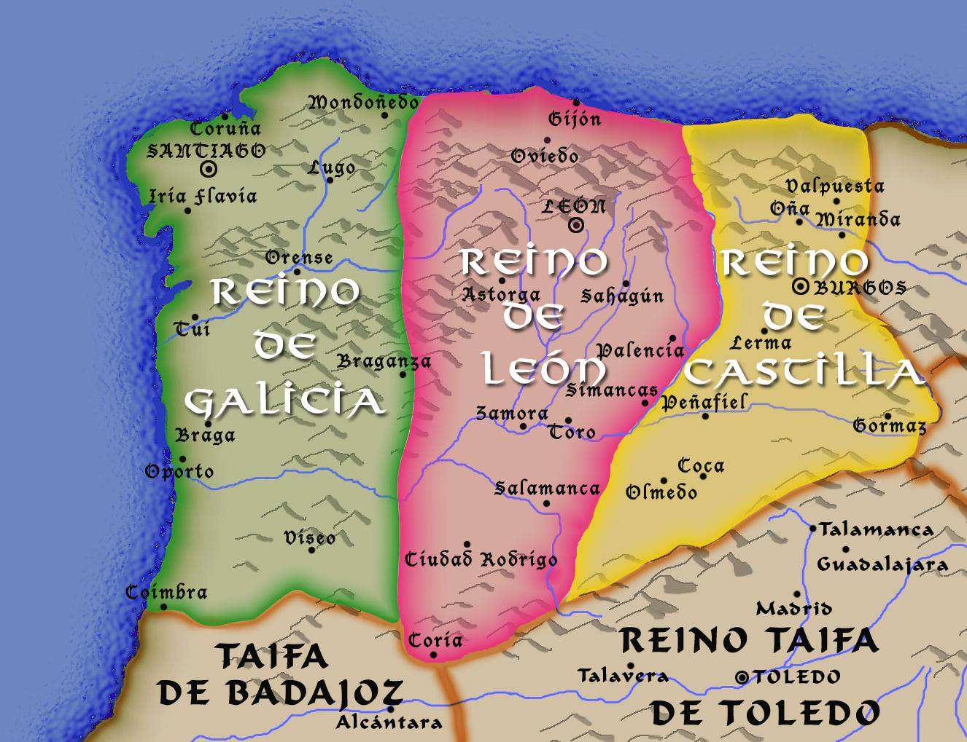
El testamento de Fernando significó dividir el reino de León entre sus tres hijos.
García
Alfonso
Sancho
Por vez primera aparece el reino de Castilla.

Slide 42
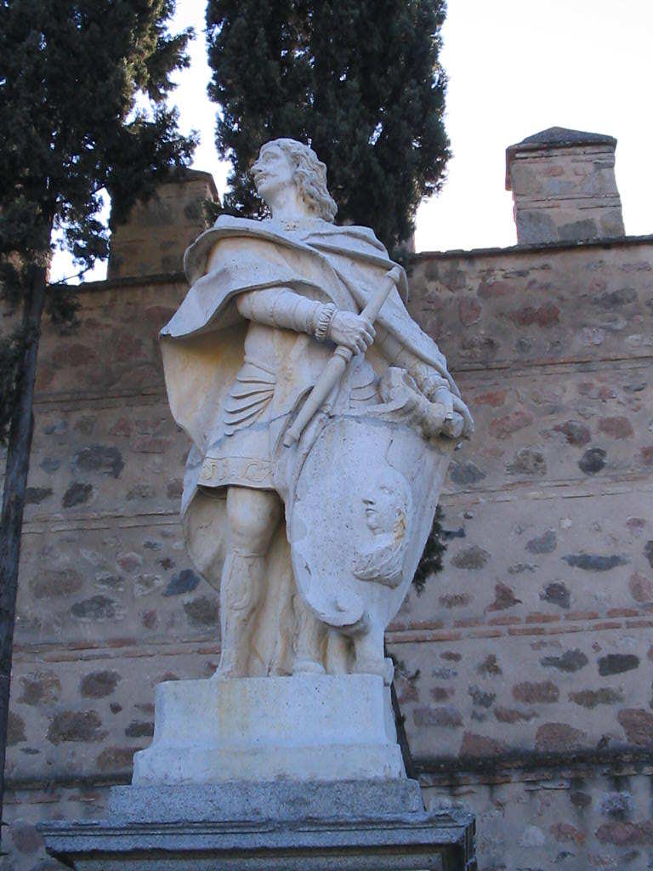
Esa primera división no duró mucho. En el año 1072, Alfonso VI (1065-1109) conseguía reunificar el reino de León.

Slide 43
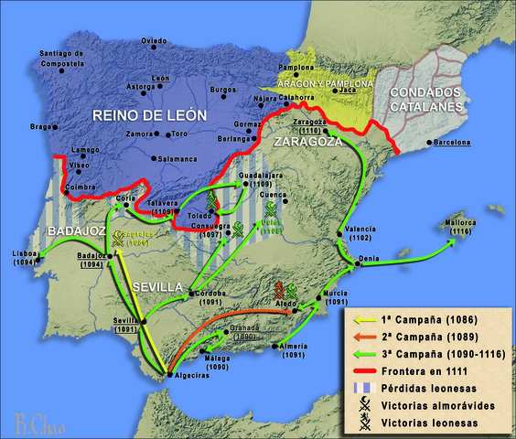
El mayor éxito de Alfonso VI fue la conquista de Toledo.
El rey leonés aprovechó una lucha por el poder en el reino de Toledo para intervenir. A duras penas logró mantener su conquista.

Slide 44
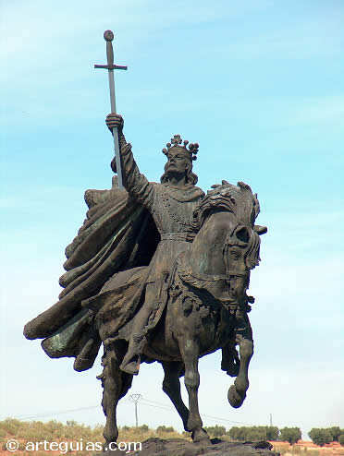
Toledo era una ciudad clave por haber sido la capital visigoda y considerarse la ciudad más importante de la Península desde el punto de vista religioso.

Slide 45
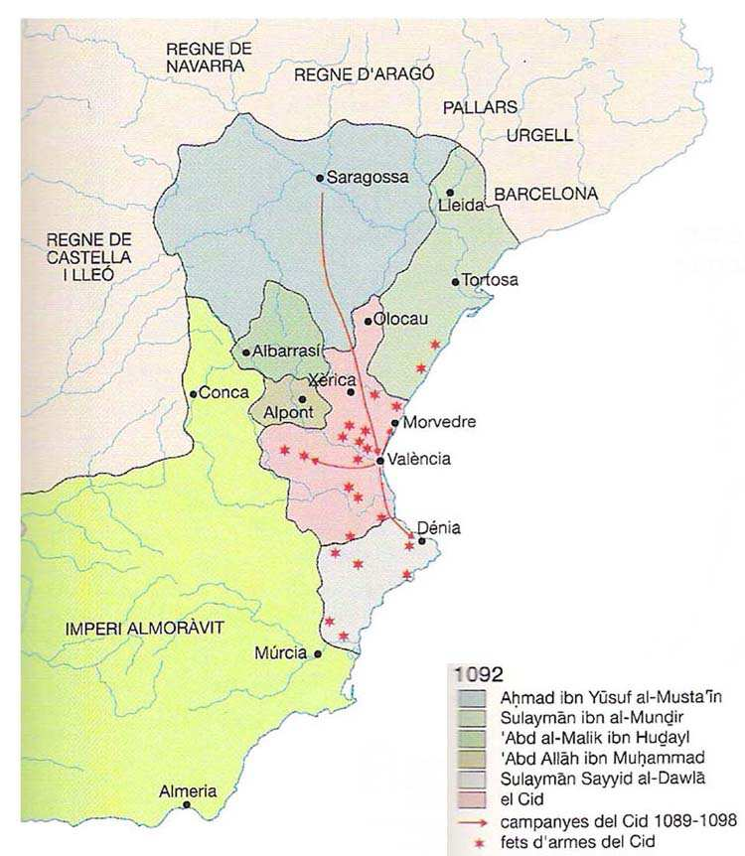
Alfonso logró también la conquista de Valencia, si bien esta no fue duradera. De haberlo sido la historia de España hubiera sido muy diferente.

Slide 46
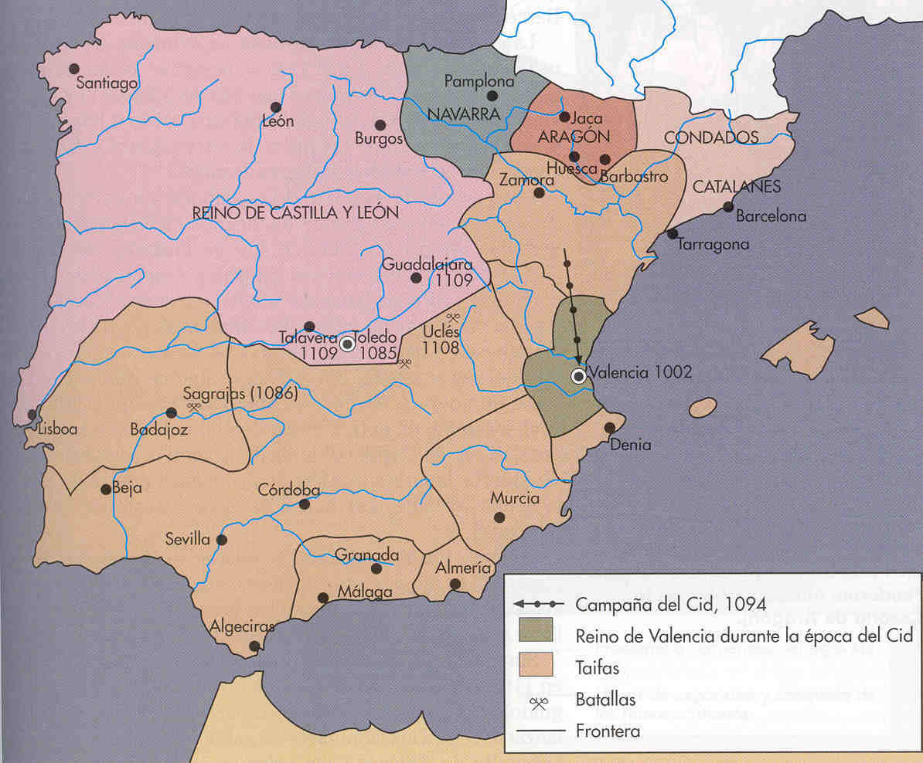
El reino de León habría bloqueado la reconquista a aragoneses y catalanes.

Slide 47
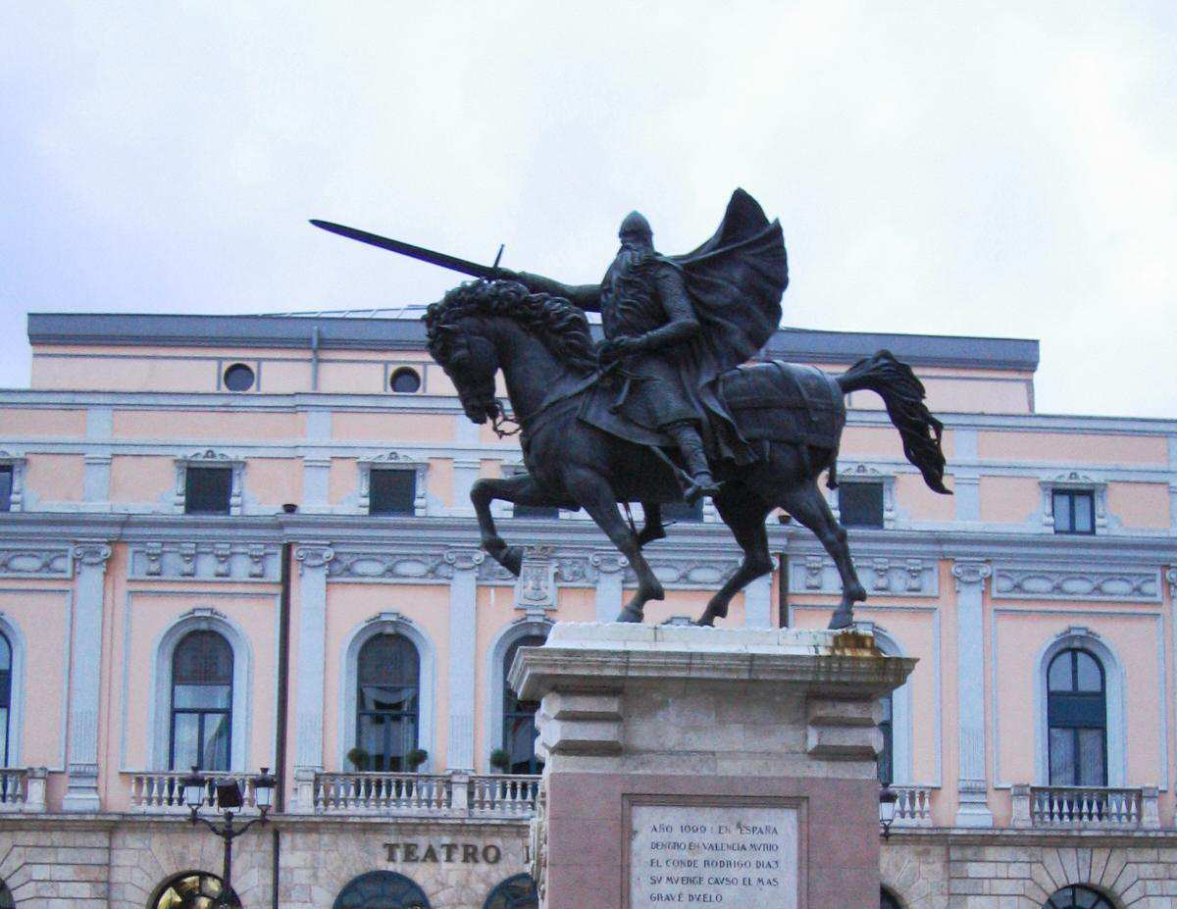
En la conquista de Valencia destacó la figura de El Cid.

Slide 48
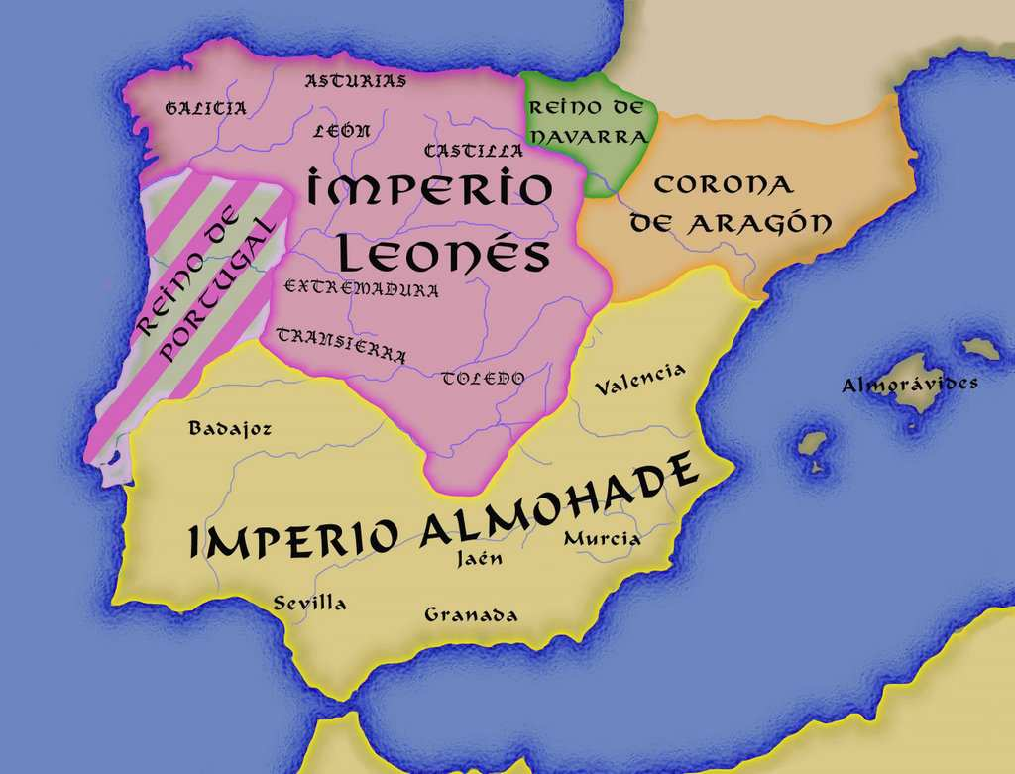
León seguiría creciendo. Ya Alfonso VI recibió el título de emperador. Sin embargo, será Alfonso VII (1126-1157) el emperador más poderoso y famoso de León.
Alfonso VII introdujo además una nueva dinastía, la Borgoñona que reinará en España hasta mediados del siglo XIV.
El Imperio leonés, 1157

Slide 49
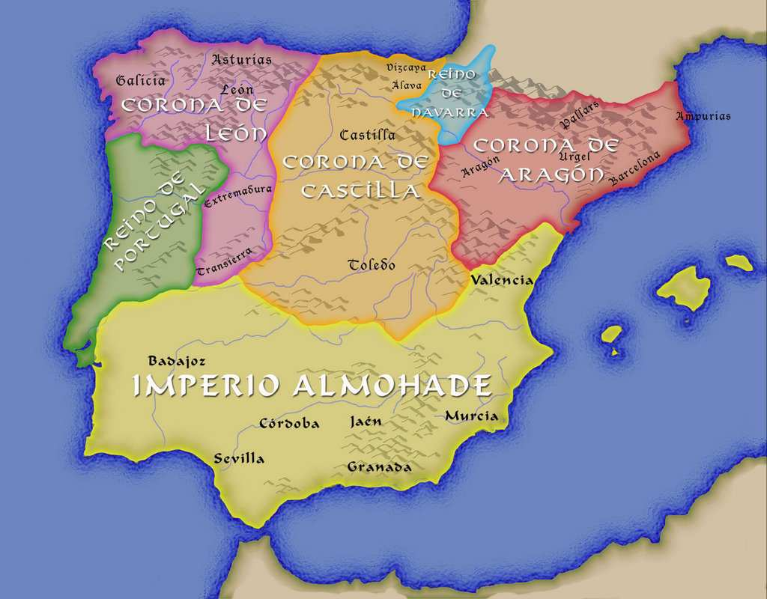
Fernando
Alfonso
A la muerte de Alfonso VII, se pueden comprobar una vez más los problemas que existían para mantener los reinos unidos.

Slide 50
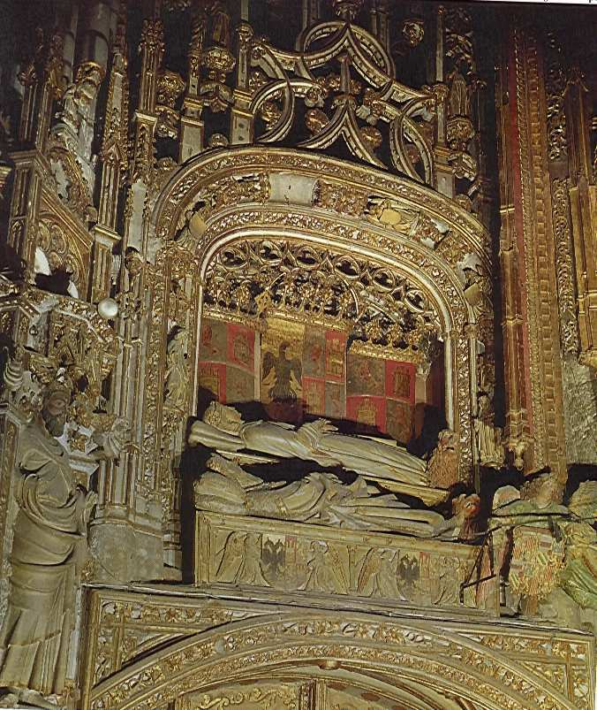
El testamento de Alfonso VII reconocía la división del imperio en dos reinos: el de León y el de Castilla. Además, Portugal se separaba definitivamente.

Slide 51
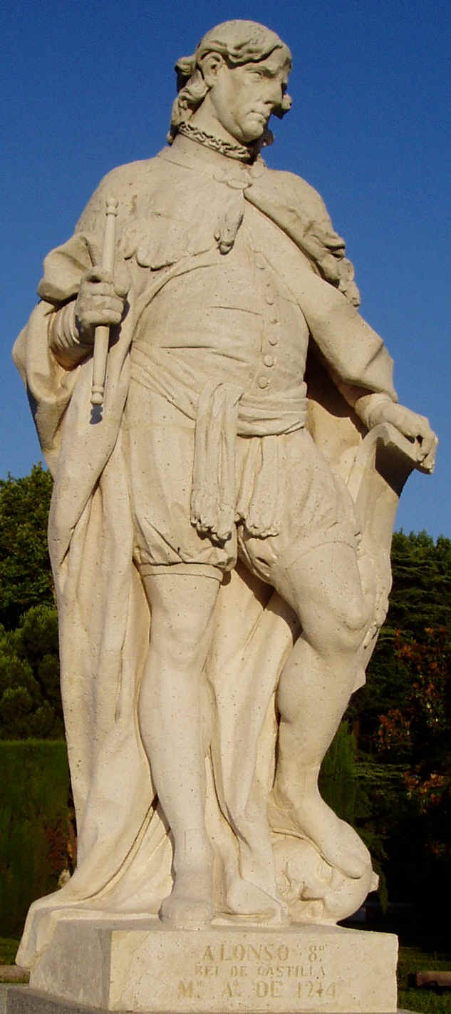
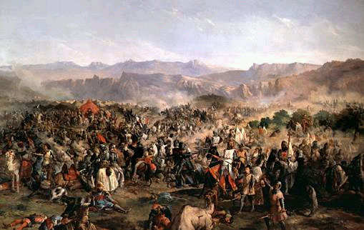
Alfonso VIII (1158-1214) se convierte en el primer gran monarca de Castilla. Es recordado por su gran victoria frente a los musulmanes en la batalla de Las Navas de Tolosa (1212).

Slide 52
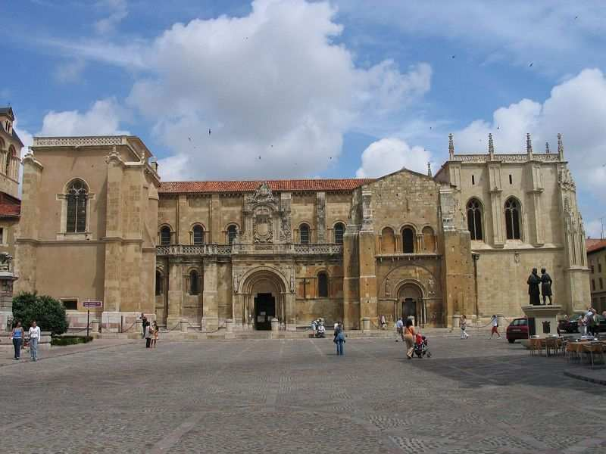
El creciente poder de los reyes sigue una evolución paralela a la europea. De hecho, el reino de León fue el primer en convocar unas Cortes.
Se reunieron para que Alfonso IX (1188-1230) recibiera fondos de las ciudades del reino.

Slide 53
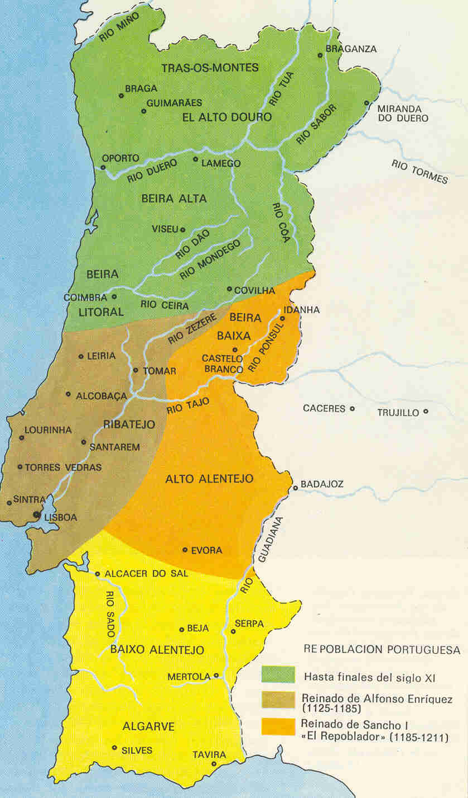
El reino de Portugal se separó de León en 1143 con Alfonso I como primer monarca. Pronto conquistador Lisboa y en poco más de medio siglo habían llevado la reconquista hasta el Guadiana.

Slide 54
Nacimiento de la corona de Aragón y avance sobre Aragón.
(XI-XII)

Slide 55
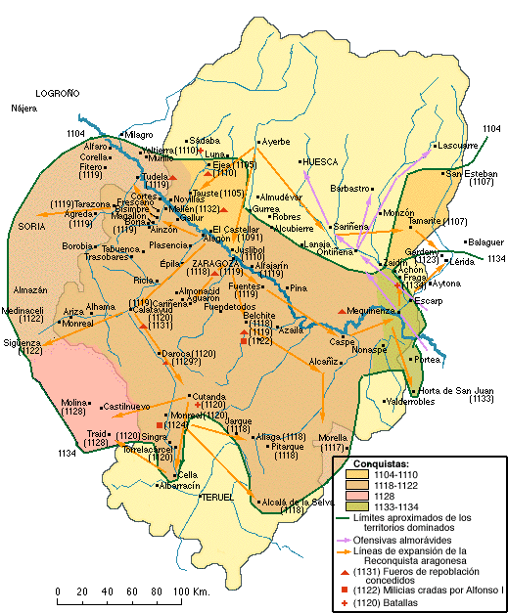
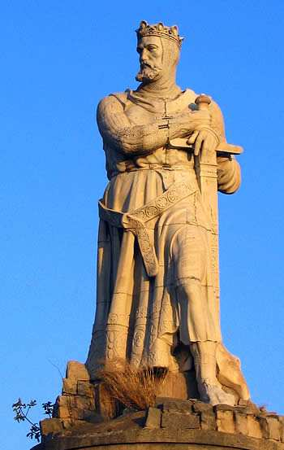
A partir del siglo XII va a ser Aragón el que se convierta en el reino más importante en la parte oriental.
Alfonso I de Aragón (1.104-34) convirtió a Aragón en un verdadero reino al expulsar a los musulmanes de Zaragoza.

Slide 56
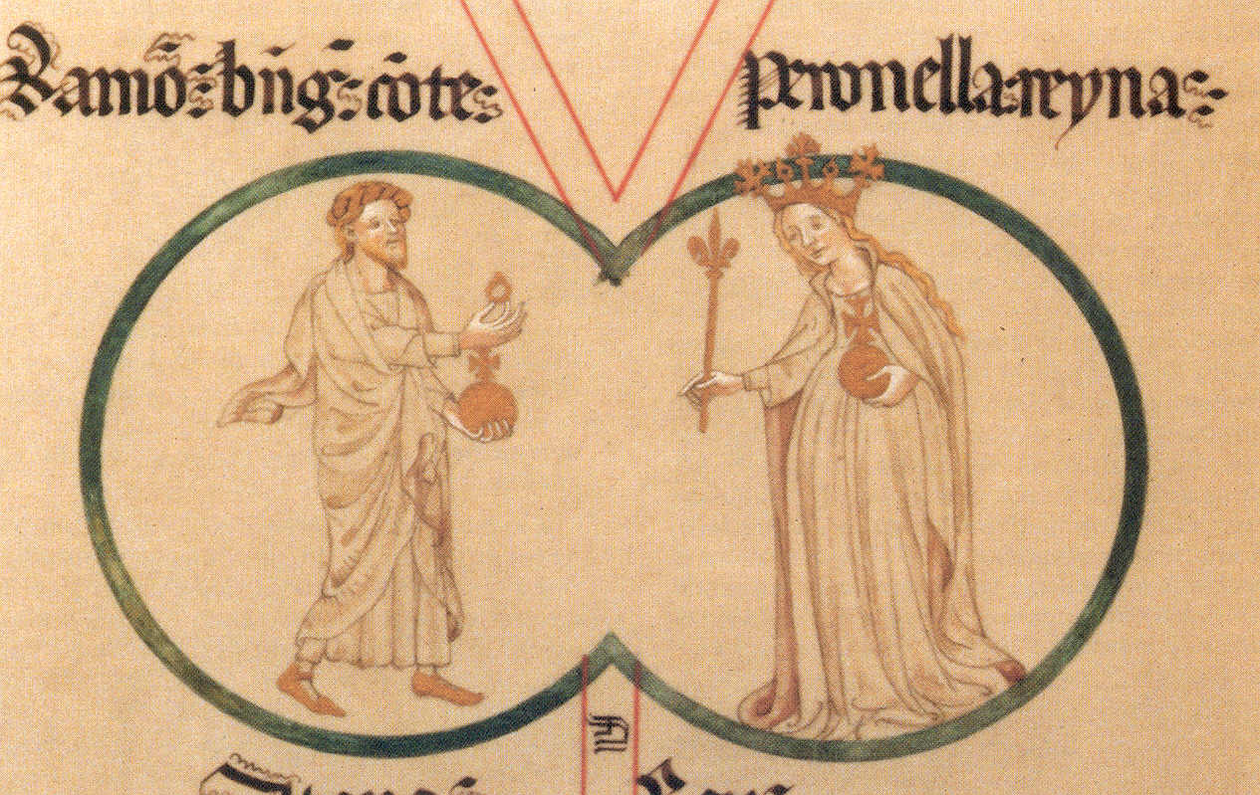
Un momento trascendental será el matrimonio entre el conde Cataluña Ramón Berenguer IV y la reina Petronila en 1137.
El hijo de este matrimonio, Alfonso II (1.164-1.196) será el primer rey aragonés que se convierta en conde de los condados catalanes. A partir de este momento se habla de la Corona de Aragón.

Slide 57
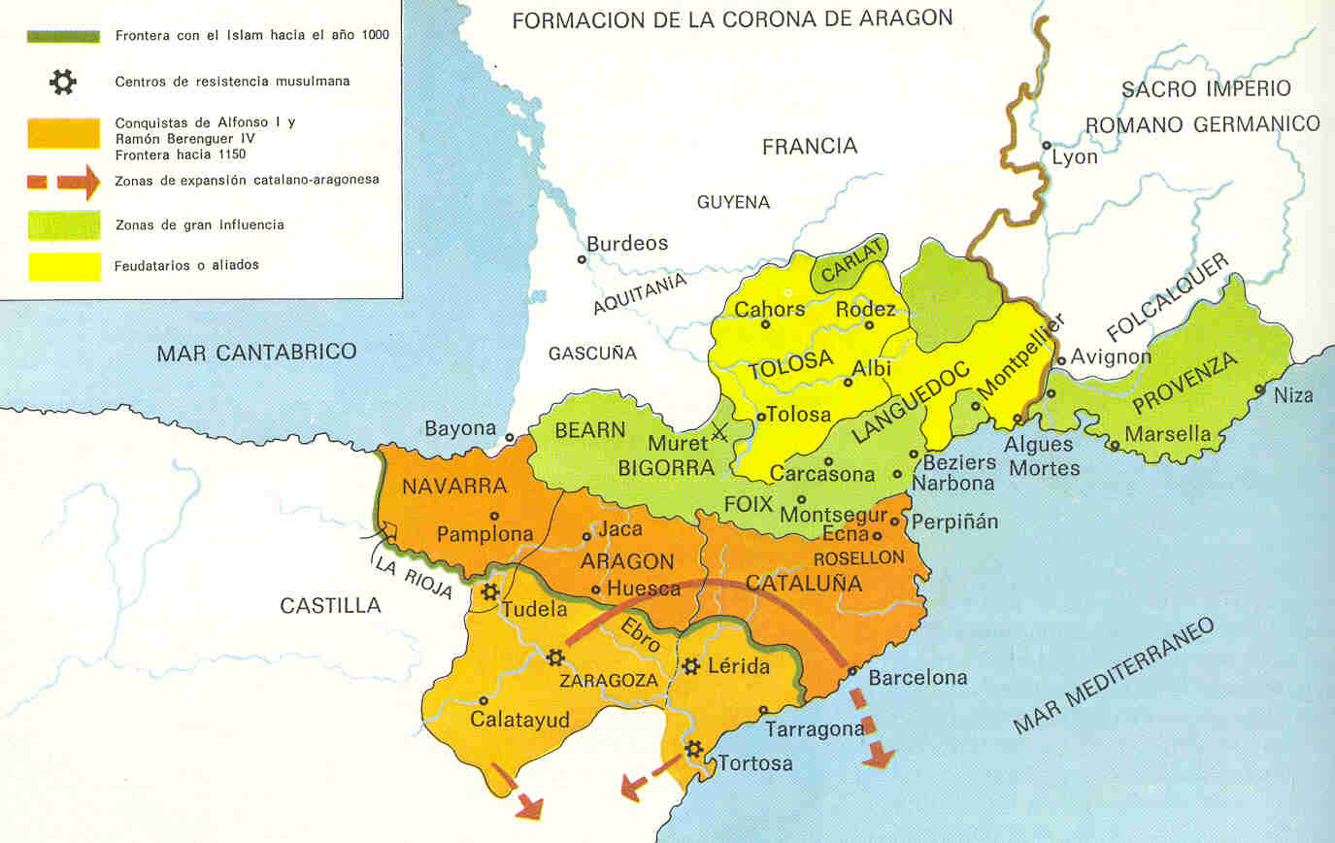
Los aragoneses heredarán de los catalanes territorios al norte de los Pirineos.

Slide 58
Las dos grandes formas de repoblación de estos siglos fueron la concejil y la de las órdenes militares.
La repoblación concejil consiste en la concesión de cartas pueblas o fueros entregados por el rey (es decir, una ley con una serie de privilegios y obligaciones). De este modo, se conforman las llamadas comunidades de villa (pequeñas ciudades controladas por los nobles llamados caballeros villanos) con sus alfoces (aldeas circundantes). Se asocian a propiedades de tamaño medio.

Slide 59
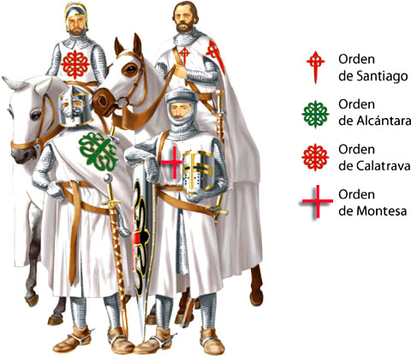
La de las órdenes militares fue más frecuente hacia el sur para proteger esos territorios de los musulmanes.
Este tipo de repoblación fue necesaria para cubrir grandes espacios con poca población cristiana, lo cual conformó grandes latifundios con una orientación ganadera.

Slide 60
Las zonas a las que afecta este y los otros tipos de repoblación aparece especificada en los apuntes. Si te lías, señala al menos que avanza de norte a sur.

Slide 61
Fase III
XIII: Andalucía y este. Repartimientos.

Slide 62
Nacimiento de la corona de Castilla y conquista de Andalucía y Murcia
(XIII).

Slide 63
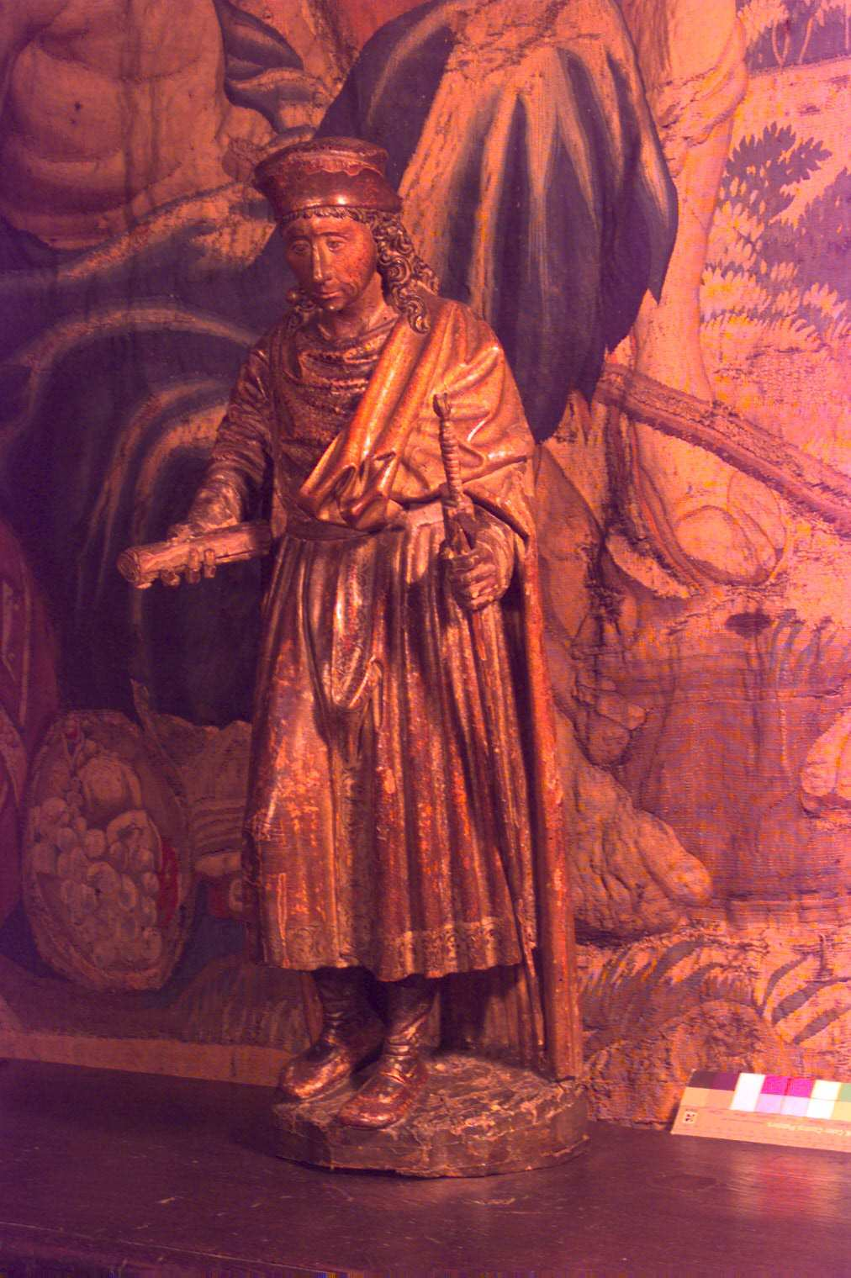
Fernando III (1217-1252) se convierte en rey de Castilla y pronto también en rey de León. Unificaría de forma definitiva ambos reinos, además de conquistar buena parte de Andalucía. Desde entonces se habla de la corona de Castilla.

Slide 64
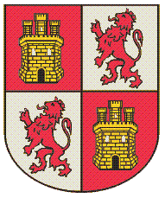
Fernando III conseguiría centralizar el poder de la monarquía en el siglo XIII.
Fernando logró unificar estos reinos gracias a su madre Berenguela. Esta era hermana de Enrique, rey de Castilla y además se había casado con Alfonso IX matrimonio del cual nació Fernando. La muerte repentina de Enrique dejó el trono en manos de Berenguela que se lo cedió a su hijo Fernando. A la muerte de Alfonso IX, y en contra de los deseos del difunto, Berenguela consiguió que el trono recayera en Fernando.

Slide 65
Alfonso X (1252-1284) completó la obra de su padre, modernizó la monarquía con la recuperación del derecho romano y potenció la cultura.

Slide 66
La corona de Aragón conquista Valencia y Mallorca
(XIII).

Slide 67
Jaime I (1213-1276) es el monarca fundamental de la Corona de Aragón. Fue él quien invadió Valencia y Mallorca centrándose así en la lucha contra el islam en vez de contra Francia

Slide 68
Los musulmanes fueron definitivamente expulsados de Valencia y las Baleares mientras los portugueses, leoneses y castellanos hacía lo propio en Portugal, Extremadura, Andalucía, Castilla La Mancha y Murcia.

Slide 69
La definitiva incorporación de Murcia a Castilla dejaba a los aragoneses sin contacto directo con los musulmanes y, por tanto, sus intereses se centrarían cada vez más en el Mediterráneo.
Reinos peninsulares a mediados del siglo XIII.

Slide 70
La forma más frecuente de repoblación fueron los repartimientos.
Consistía en entregar tierras y derechos jurisdiccionales (no solo el aprovechamiento económico de la tierra sino también privilegios como impartir justicia) a quienes habían participado en la conquista. Conformó latifundios. Sin embargo, en la zona levantina conformó más bien pequeñas propiedades.

Slide 71
Fase IV
XV: Granada.

Slide 72
Los difíciles siglos bajomedievales
(XIV-XV).
Por lógica argumental cuento un poco esta crisis pero en realidad lo único reseñable para este apartado es que apenas avanzó por los problemas internos de las monarquías cristianas.

Slide 73
Los siglos XIV y XV fueron siglos difíciles para las monarquías hispanas al igual que le ocurrió a franceses e ingleses.
Los reinos peninsulares se vieron inmersos en conflictos internacionales que se mezclaron con los domésticos. Fue una época de guerras civiles en los que poderosos nobles amenazaban el liderazgo de los reyes. Al final, también estas monarquías saldrían reforzadas conformando poderosos Estados Modernos.

Slide 74
En los años finales del reinado de Alfonso X las cosas ya se habían complicado.
Alfonso vivió en sus últimos años el fracaso en su intento de ser nombrado emperador, la muerte de sus sucesor, revueltas nobiliarias, brotes de peste y ataques musulmanes.
Su sucesión complicó aún más la situación. Las leyes que él mismo había publicado basadas en el derecho romano obligaba a que los hijos de su primogénito heredaran el trono. Sin embargo, el segundogénito, Sancho, no lo aceptó y reunió en torno a sí a la nobleza.
Sancho IV (1284-95) consiguió el trono de Castilla en contra de los deseos de su padre.

Slide 75
Durante estos años las revueltas de nobles fueron muy frecuentes porque no aceptaban los intentos de los monarcas por afianzar su poder.
Un enérgico rey como fue Alfonso XI de Castilla (1312-1350) fue capaz de contener a la nobleza. Fue este monarca quien creó la figura del Corregidor, representante del rey en las ciudades.

Slide 76
La inestabilidad se hizo patente en varias guerras civiles en las que los nobles apoyaban a un bando en función de sus intereses.
La principal guerra civil del siglo XIV enfrentó al rey Pedro I (1351-1369) contra su hermanastro Enrique. En plena Guerra de los Cien Años, Enrique encontrará el apoyo francés y aragonés mientras Pedro se asegurará el apoyo inglés.
Pedro fue derrotado y ejecutado en 1369. Enrique II se convierte en el primer monarca de la dinastía de Trastámara.

Slide 77
Desde entonces se mantuvo esa pugna entre monarcas y nobles en una situación inestable.
Juan I de Castilla (1379-1390) fue un rey que fortaleció el poder monárquico. Estableció el título de Príncipe de Asturias para heredero a la corona y creó el Consejo de Castilla para asesorarle en cuestiones de gobierno.
Las intrigas en la Corte eran muy habituales, con asesinatos, luchas por el poder, guerras... Álvaro de Luna (izquierda), Condestable de Castilla (jefe del ejército), estuvo inmerso en ellas durante más de treinta años hasta que murió ejecutado.

Slide 78
En estos siglos la poderosa flota castellana comenzó una tímida expansión por el Atlántico que será la base de la llegada a América.

Slide 79
La situación en Aragón fue similar a la vivida por los castellanos.
Un ejemplo de esta situación fue la acaecida con Alfonso III (1285-1291) que se vio obligado a conceder a un grupo de nobles el conocido como Privilegio de la Unión que aseguraba que estos nobles no pudieran ser fácilmente detenidos por el monarca.

Slide 80
Otro ejemplo de la compleja situación medieval fue la guerra civil catalana (1462-72).
Se entremezclaron varios conflictos: el enfrentamiento de la Biga (nobleza y comerciantes internacionales) y la Busca (artesanos y mercaderes) en Barcelona, la revuelta campesina de los payeses de remensa (campesinos contra nobles), la lucha entre beaumonteses (bando de nobles) y agramonteses (otro bando) en Navarra, los intereses de Luis IX de Francia, de Enrique IV de Castilla y de Juan II de Aragón.
El principal efecto fue la ruina de Barcelona y Cataluña.

Slide 81
¿Qué fue el conflicto de los
payeses de remensa? (concepto EBAU)
Los payeses eran campesinos catalanes. Se les llamaba de remensa porque estaban sometidos a una serie de leyes conocidas como malos usos entre las cuales estaba la remensa o pago para poder abandonar la tierra. Entre los siglos XIV y XV protagonizaron por ello revueltas.

Slide 82
Sin embargo, la monarquía aragonesa logró también reforzarse.
Pedro IV (1337-1387) lograría revocar los Privilegios de la Unión tras vencer militarmente a los nobles. También consiguió incorporar a la corona de Aragón el reino de Mallorca que había estado en manos de otra rama de su familia desde la muerte de Jaime I.
Reyes de Aragón
Reyes de Mallorca

Slide 83
Otro modo de consolidar el poder de los reyes aragoneses fue la expansión por el Mediterráneo desde finales del siglo XIII. Así protegieron sus intereses comerciales.
Siglo XIV
Siglo XV
Siglo XIV
Siglo XIII

Slide 84
Un hecho clave en este período fue la introducción de la dinastía Trastámara en Aragón en 1412 con Fernando I (1412-1416) mediante el Compromiso de Caspe. A partir de este momento dos ramas de la misma familia gobernarán en Castilla y Aragón que finalmente en 1469 sellan una alianza con el matrimonio de los Reyes Católicos.

Slide 85
Los Reyes Católicos eran bisnietos de Juan I de Castilla. Entre ellos eran primos segundos.

Slide 86
La conquista de Granada
(XV).
Simplemente, se menciona pero en realidad es parte de otro epígrafe.

